Slide 1
د. امتثال رشيد بجاي محاسبة كلفة 1 مرحلة ثالثة

Slide 2
Cost Classification تبويب او تصنيفات التكاليف Explain Cost Classification اشرح تصنيفات التكاليف تصنف التكاليف بعدة طرق اهمها:-

Slide 5
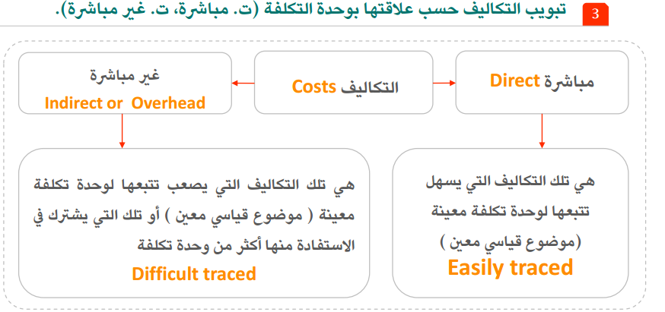

Slide 6
وتتمثل معايير التفرقة بين التكاليف المباشرة والتكاليف الغير مباشرة بالاتي : Describe the criteria for distinguishing between direct costs and indirect costs

Slide 7
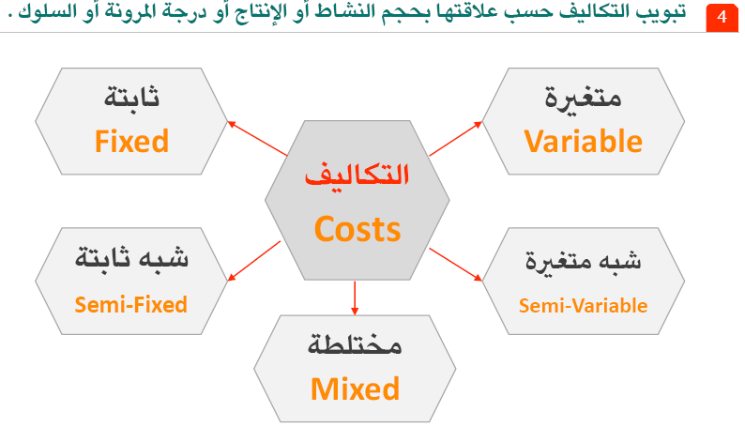

Slide 8
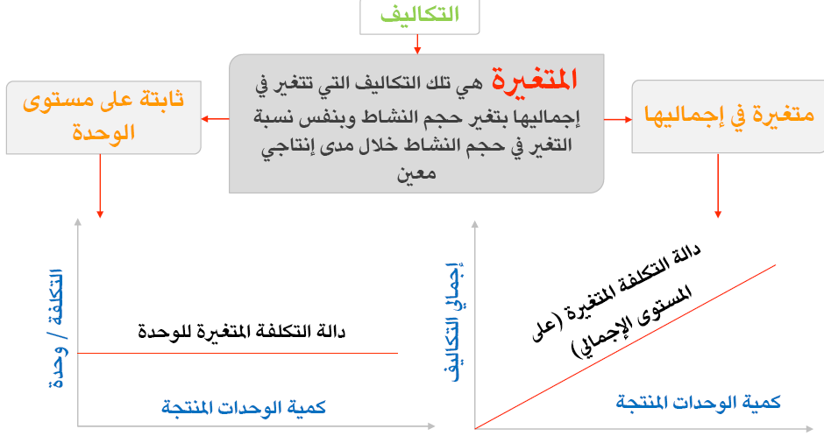
Explain the cost classification as it relates to production or flexibility? اشرح تصنيف \التكاليف حسب علاقتها بحجم الإنتاج او المرونة؟ التكاليف المتغيرة

Slide 9
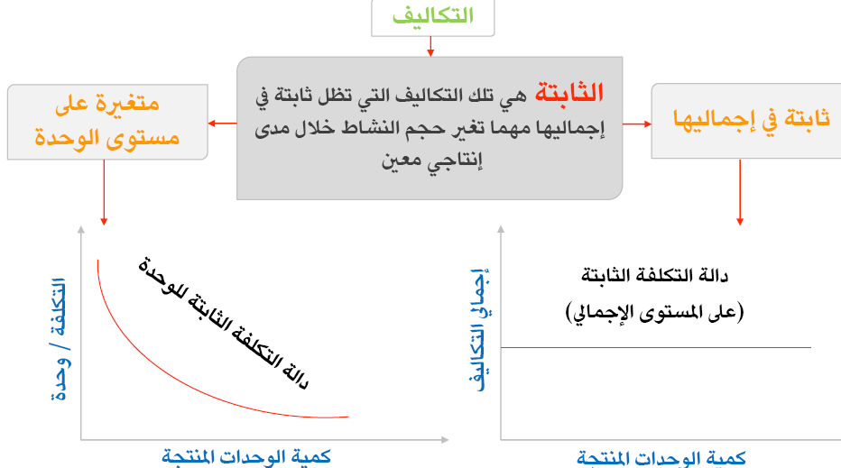

Slide 12
What is the difference between cost centers, cost elements and cost unit?
ما الفرق بين مراكز الكلفة وعناصر الكلفة ووحدة الكلفة
cost centers مراكز الكلفة : هو دائرة اداء نشاط اقتصادي متجانس ويحتوي على مجموعة متماثلة من عوامل الانتاج وينتج عنه منتج ( سلعة او خدمة) متميزة قابلة للقياس وينبغي ان يكون المركز ممثلا لوحدة مسؤولية محددة طبقا للهيكل التنظيمي في الوحدة الاقتصادية.
cost elements عناصر الكلفة : عناصر التكاليف حسب طبيعتها او نوعيتها ( المواد – والاجور- والمصاريف) وهي احد انواع الاستخدامات التي تتكون منها كلفة المنتج.
cost unit وحدة الكلفة : هي وحدة قياس قد تتمثل بكمية منتوج او خدمة او وقت انجاز والتي بالامكان تخصيص النفقات اليها بسهولة .

Slide 13
تعاريف مهمة Important Definitions
● Direct materials Costs كلف المواد مباشرة : وهي التكاليف التي تدخل في تشكيل السلعة ويمكن تحديد نصيب كل وحدة منتجة منها بدقة . مثال : القماش في صناعة الملابس ، الجلد في صناعة الأحذية ، الخشب في صناعة الأثاث .
● indirect material Costs كلف المواد غير مباشرة : وهي التكاليف التي تدخل في تصنيع الوحدة بشكل غير جوهري ولا يمكن تحيد نصيب الوحدة المنتجة منها بدقة ، مثال : الصمغ والمسامير في بعض الصناعات ، الوقود والزيوت ومواد التشحيم ومواد النظافة .
● Direct manufacturing labor Costs كلف الأجور الصناعية المباشرة : وهي التكاليف التي تمثل أجور العمال الذين يعملون على آلات إنتاج الوحدات أو يتولون مهمات تتعلق بالوحدات بحيث يمكن معرفة الزمن الذي يستغرقه أحدهم في مهمته الإنتاجية ، مثل أجور النجارين في مصنع للأثاث ، أو الخياطين في مصنع الخياطة .
● indirect manufacturing labor Costs كلف الأجور الصناعية غير مباشرة : وهي التكاليف التي تمثل الأجور المدفوعة للعاملين في مهام مساندة ( لا يعملون مباشرة في الإنتاج ) مثل أجور عمال النظافة والإشراف .
● manufacturing overhead costs تكاليف المصاريف الصناعية : وهي مصروفات أو نفقات تتعلق بالنشاط الإنتاجي أو التسويقي أو الإداري ، وتنقسم إلى :
كلف المصاريف الصناعية المباشرة : وهي تكلفة لازمة بشكل مباشر لإنتاج المنتج ،مثل تكلفة التصميمات الهندسية لسلعة معينة ، تكاليف البحوث والتطوير الخاصة بسلعة أخرى .
كلف المصاريف الصناعية غير مباشرة : وهي التكاليف المتعلقة بالمصنع(مجموعة المنتجات)ويطلق عليها (المصاريف الصناعية غير المباشرة ) مثل : تكلفة الإيجار والإضاءة والاستهلاك والتبريد .
● Prime Costs الكلفة الاولية : وتتكون من مجموع كلفة المواد المباشرة والاجور المباشرة والمصاريف الصناعية المباشرة ان وجدت.
● Conversion Costs كلفة التحويل (التشكيل): وتتكون من مجموع كلف الأجور المباشرة زائدا كلف المصاريف الصناعية غير المباشرة.

